Slide 1
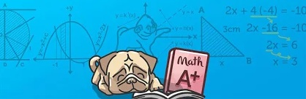
Algoritmi Avansați 2021 c-2 Algoritmi ⍴-aproximativi
Lect. Dr. Ștefan Popescu
Email: stefan.popescu@fmi.unibuc.ro
Grup Teams:

Slide 2
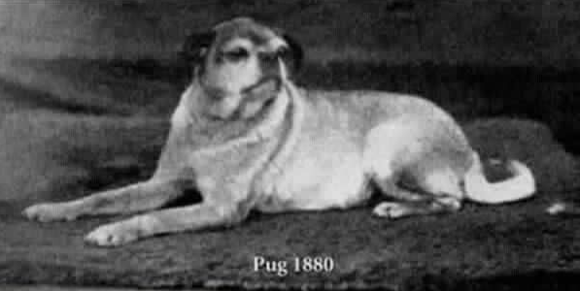
Din cursul anterior
Recapitulare: reamintit ce estee acela un algoritm
complexitatea unui algoritm
timp determinist vs nedeterminist
crash-course in ce inseamna P, NP, NPC

Slide 3
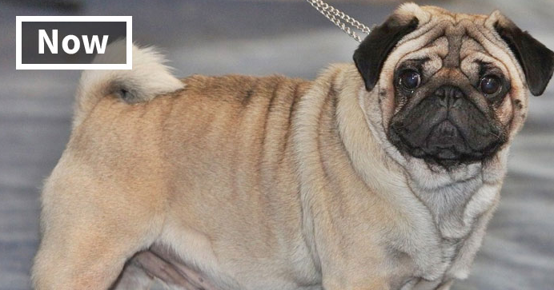
Cursul prezent
Motivație
Terminologie de baza
Un prim exemplu de algoritm aproximativ
Un exemplu mai detaliat
Un început pt Tema 1

Slide 4

Motivație
Q: Daca avem nevoie să aflăm raspunsul la o problemă NP-hard? A: Nu prea sunt șanse să găsim un algoritm care să ruleze în timp polinomial
Așa că….

Slide 5
Motivație
Trebuie să renunțăm măcar la unul dintre următoarele 3 elemente:
Găsirea unui algoritm polinomial pentru problemă
Găsirea unui algoritm general (pentru o instanță oarecare) a problemei
Găsirea soluției exacte (optime) pentru problema

Slide 6

Basic Terminology & Notations
Problema de Optim:
Informal spus este problema in care trebuie sa gasesti o “cea mai buna” solutie/constructie fezabila.
“Cea mai buna” - poate avea doua sensuri: Fie avem o problema de minimizare precum Problema Comis-voiajorului.
FIe o problema de maximizare precum cea de a găsi o acoperire de cardinal maxim pentru multimea varfurilor unui graf

Slide 7
Basic Terminology & Notations
Problema de Optim:
Fie P - o problema de optim, și I o intrare pe aceasta problema. Vom nota cu OPT(I) ”valoarea” soluției optime.
În mod analog, atunci când propunem un algoritm care să ofere o soluție fezabilă pentru problema noastră, vom nota ”valoarea” acelei soluții cu ALG(I).
De cele mai multe ori, atunci când nu se crează confuzie, vom simplifica notațiile folosind termenii ”OPT”, respectiv ”ALG”
Pe parcursul prezentării vom presupune că atât OPT, cât și ALG sunt ≥0.

Slide 8
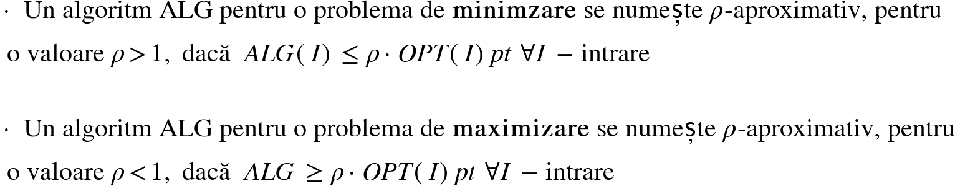
Basic Terminology & Notations
Problema de Optim:
Pentru a justifica un algoritm este util, acesta trebuie însoțit de o justificare că soluția oferită este fezabilă pentru problema, precum și o relație între ALG și OPT. Aceast tip de relație este descrisă astfel:
Definiție 1

Slide 9
Basic Terminology & Notations
OBSERVAȚIE
(pt probleme de minim) Orice algoritm ρ-aproximativ este la rândul lui ρ’-aproximativ pentru orice ρ’>ρ. De aceea, în cazul unui algoritm ALG pentru o problemă de minimizare, spre exemplu, trebuie ca justificarea ce însoțește pe ALG să ofere cea mai mică valoare ρ pentru care ALG este ρ-aproximativ.
Definiție 1

Slide 10
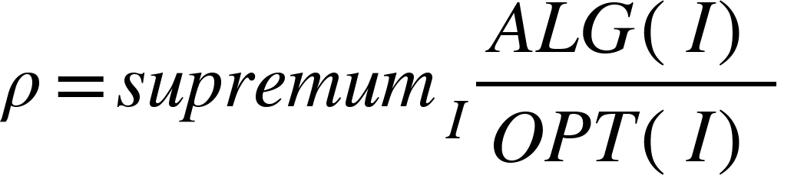
Basic Terminology & Notations
Definiție 2
Fie ALG un algoritm ρ-aproximativ pentru o problema de minimizare. SPunem că factorul de aproximare este ”tight bounded” atunci când avem
Ca să arătăm că un algoritm este ρ-aproximativ ”tight bounded” , trebuie deci să justificăm următoarele 2 lucruri:
Trebuie să arătmăm că este ρ-aproximativ, adică ALG(I)≤ρxOPT(I) pentru orice intrare I
Pentru orice ρ’<ρ există un I pentru care ALG(I)>ρ’xOPT(I). Adesea totuși ne este mai la îndemână să arătăm ca există un I pentru care ALG(I)=ρxOPT(I)

Slide 11

O primă provocare: 1/0 Knapsack problem
Enunț pe scurt: Trebuie să găsim o submulțime de obiecte de valoare totală maximă, fără ca greutatea lor totală să depășească o capacitate dată a rucsacului. Obiectele sunt puse integral în rucsac sau sunt date deoparte. Nu pot fi fracționate!

Slide 12
O primă provocare: 1/0 Knapsack problem
Enunț pe scurt: Trebuie să găsim o submulțime de obiecte de valoare totală maximă, fără ca greutatea lor totală să depășească o capacitate dată a rucsacului. Obiectele sunt puse integral în rucsac sau sunt date deoparte. Nu pot fi fracționate!
Presupunere: Fiecare obiect are o greutate mai mică sau egală cu capacitatea rucsacului!

Slide 13
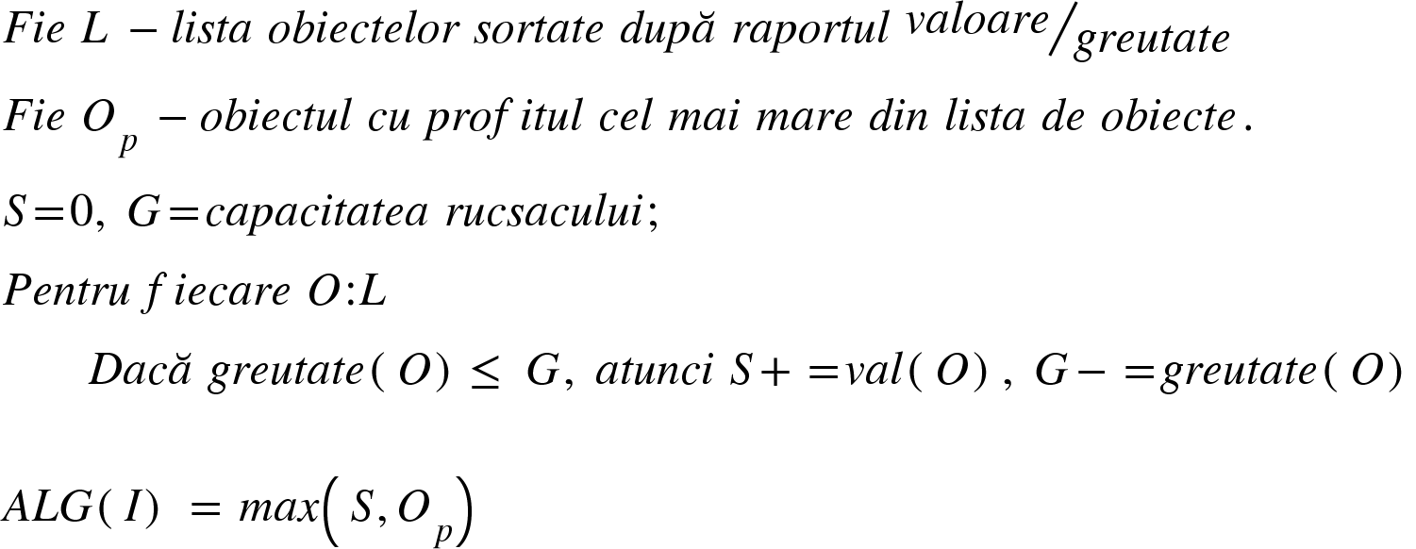
O primă provocare: 1/0 Knapsack problem
Enunț pe scurt: Trebuie să găsim o submulțime de obiecte de valoare totală maximă, fără ca greutatea lor totală să depășească o capacitate dată a rucsacului. Obiectele sunt puse integral în rucsac sau sunt date deoparte. Nu pot fi fracționate!
Rezolvare propusă:

Slide 14
O primă provocare: 1/0 Knapsack problem
Demonstrați că algoritmul de mai jos este un algoritm 1/2-aproximativ pentru problema 1/0 a Rucsacului!
Rezolvare propusă:

Slide 15
O primă provocare: 1/0 Knapsack problem
Demonstrați că algoritmul de mai jos este un algoritm 1/2-aproximativ pentru problema 1/0 a Rucsacului! Justificare S23 / Justificare S24
Rezolvare propusă:

Slide 16

Load Balancing Problem
Input:
m calculatoare identice; n activitați ce trebuiesc procesate. Fiecare activitate j având nevoie de t_{j} unități de timp pentru execuție.
Odată inițiată, fiecare dintre activități trebuie derulată în mod continuu pe același calculator
Un calculator poate executa cel mult o activitate în același timp.
Scop:
Să asignăm fiecare activitate unui calculator astfel încât să minimizăm timpul până când toate activitățile sunt terminate.

Slide 17
Load Balancing Problem
Notații:
J(i) -submulțimea tuturor activităților (job-urilor) care au fost programate să se desfășoare pe mașina i.
L_{i} va reprezenta ”load-ul” (timpul de lucru) al mașinii i.
L_{i}=Σ_{j∊J(i)}t_{j}
Scop: ???

Slide 18
Load Balancing Problem
Notații:
J(i) -submulțimea tuturor activităților (job-urilor) care au fost programate să se desfășoare pe mașina i.
L_{i} va reprezenta ”load-ul” (timpul de lucru) al mașinii i.
L_{i}=Σ_{j∊J(i)}t_{j}
Scop: O asignare a activităților astfel încât L_{k} este minimizat, unde k = max_{i}(L_{i}), adică mașina cu cel mai mare load.

Slide 19
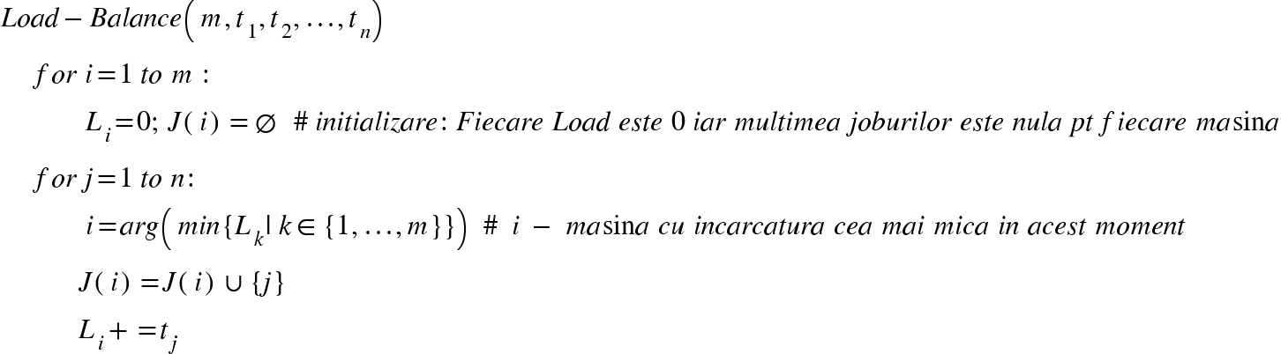
Load Balancing Problem
Pseudocodul:

Slide 20

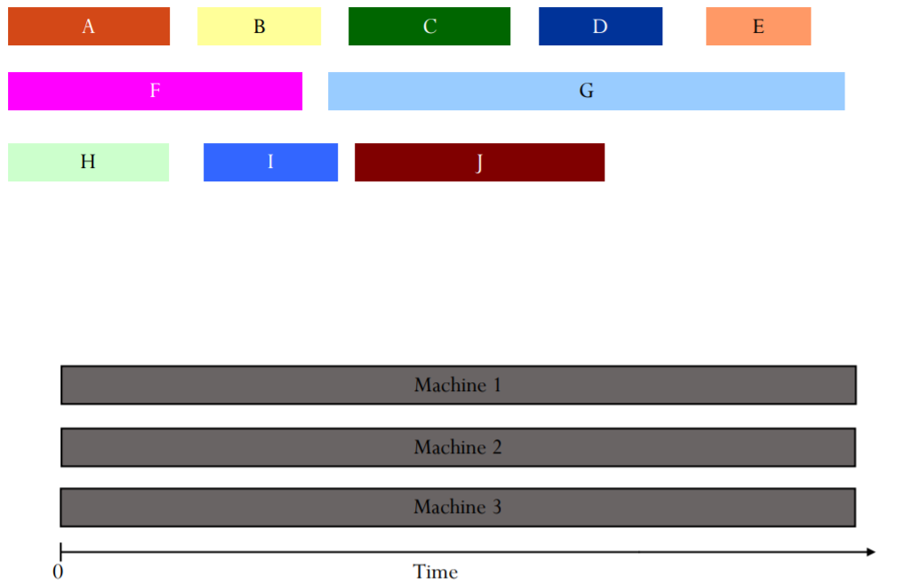
Step-by-step example

Slide 21
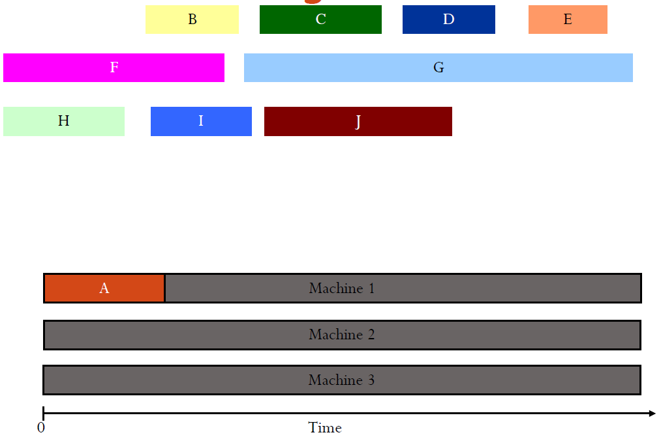
Step-by-step example

Slide 22
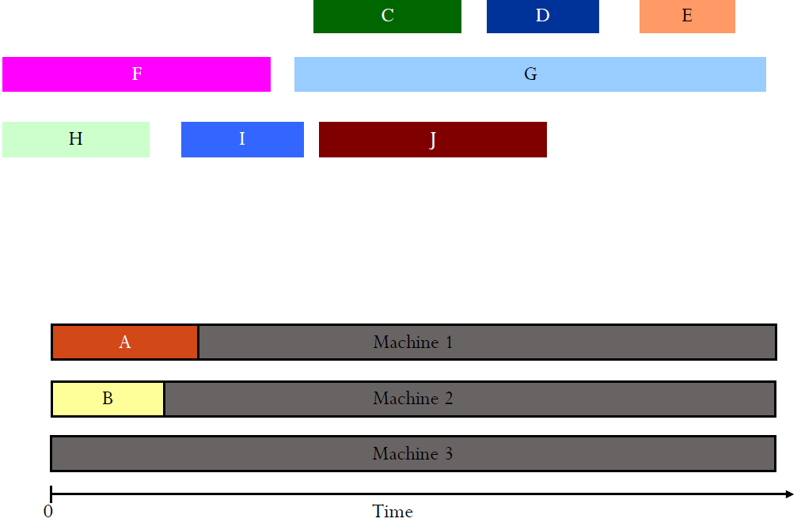
Step-by-step example

Slide 23
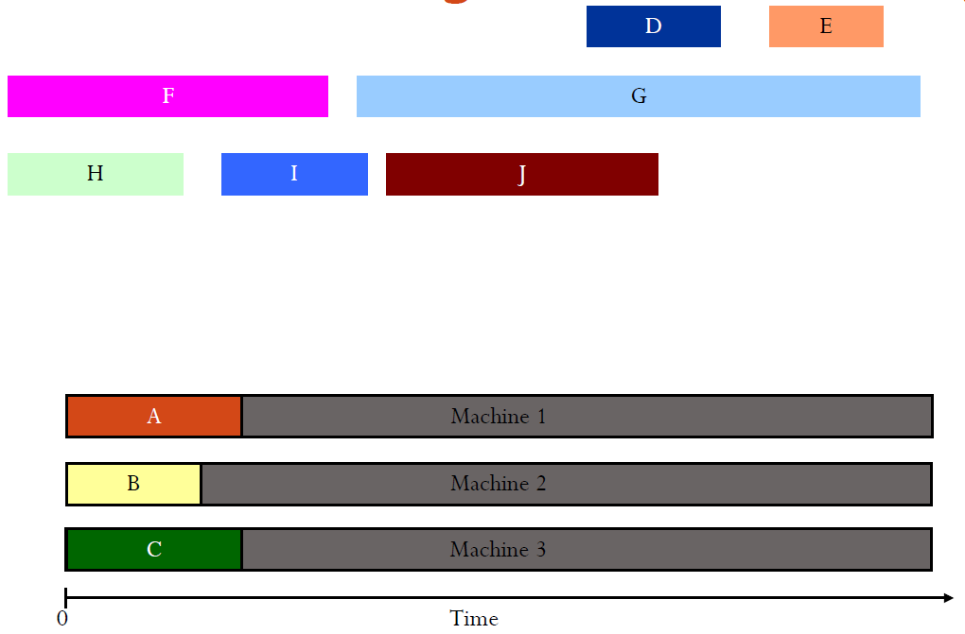
Step-by-step example

Slide 24
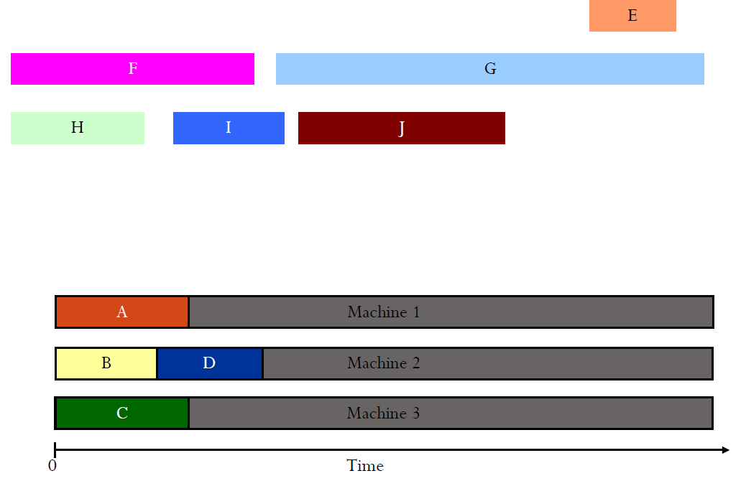
Step-by-step example

Slide 25
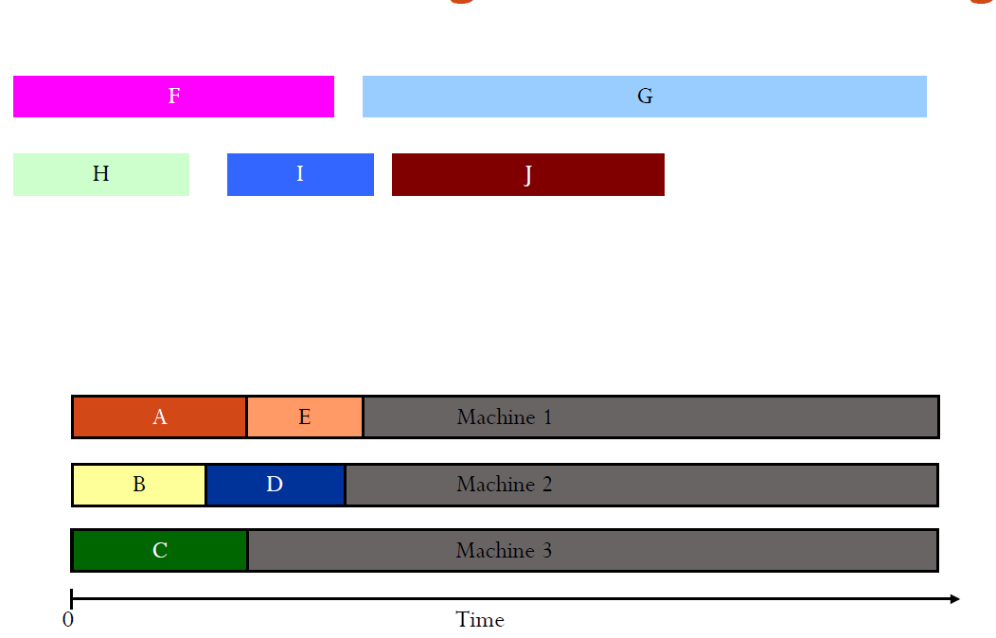
Step-by-step example

Slide 26
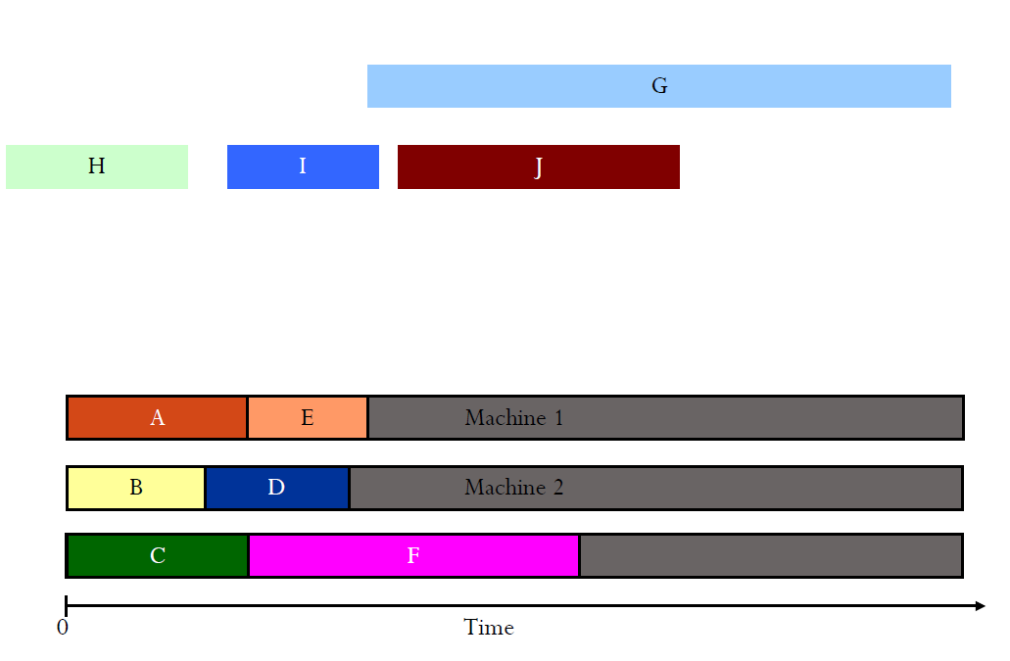
Step-by-step example

Slide 27
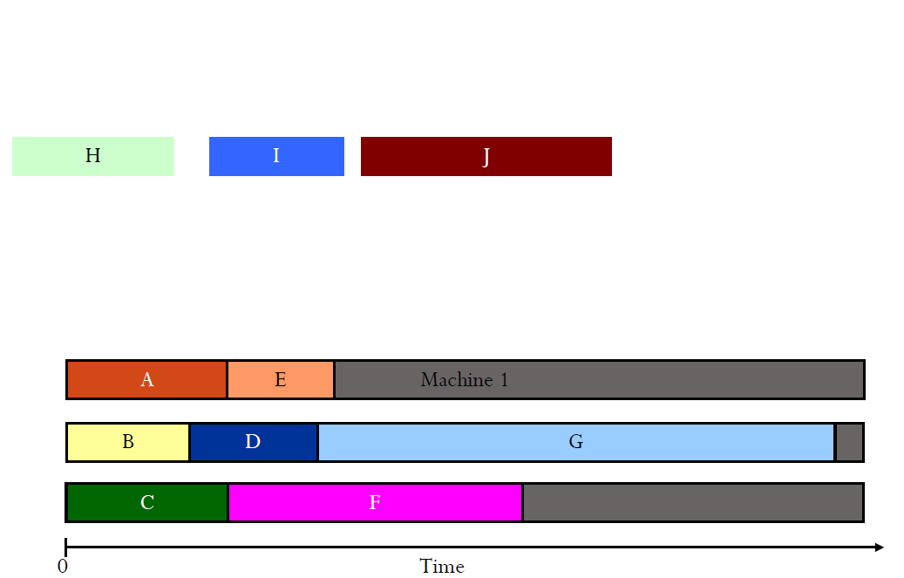
Step-by-step example

Slide 28
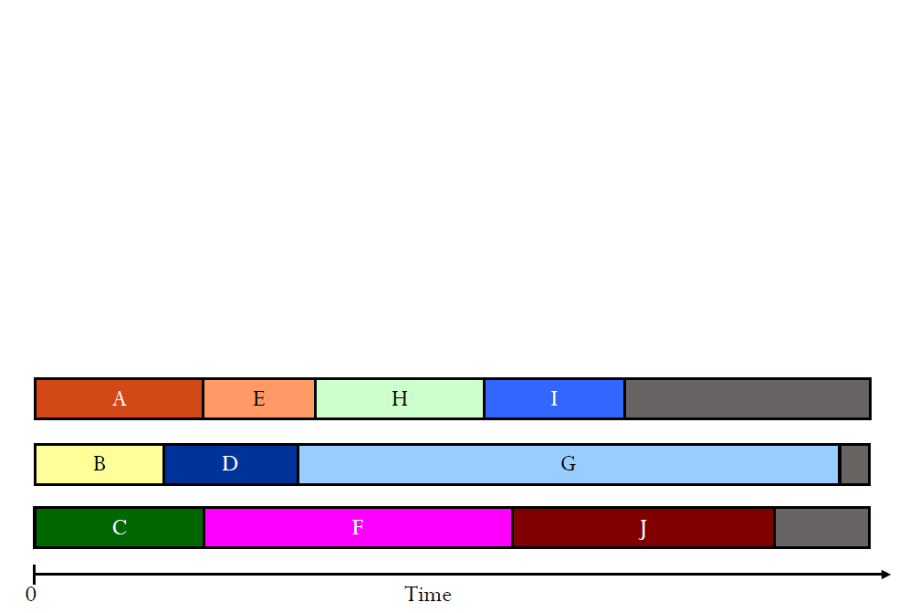
Step-by-step example (3 steps)

Slide 29
Step-by-step example (3 steps)
Este Optim?

Slide 30

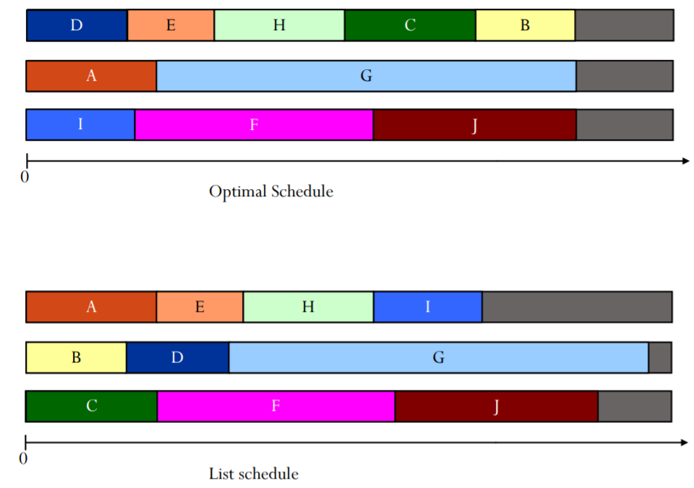
NU

Slide 31
Care este Factorul de Aproximare?

Slide 32
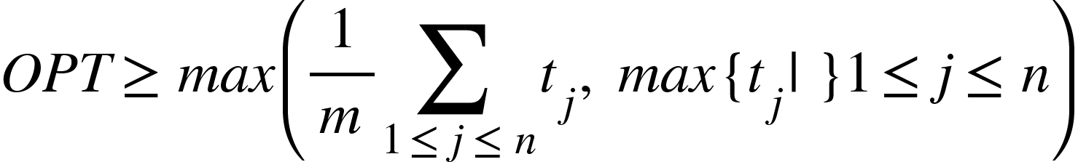
Care este Factorul de Aproximare?
Lema 1.
Lema 2.
Algoritmul descris anterior este un algoritm 2-Aproximativ.
Altfel spus, fie T - max(L_{i}| i ∊{1,...,m}) masina “cea mai incarcata”. Avem de arătat că T≤2xOPT

Slide 33
Care este Factorul de Aproximare?
Lema 1.
Lema 2.
Algoritmul descris anterior este un algoritm 2-Aproximativ.
Altfel spus, fie T - max(L_{i}| i ∊{1,...,m}) masina “cea mai incarcata”. Avem de arătat că T≤2xOPT
Justificari pt Seria 23 & Seria 24

Slide 34
Care este Factorul de Aproximare?
Lema 2.
Algoritmul descris anterior este un algoritm 2-Aproximativ.
Altfel spus, fie T - max(L_{i}| i ∊{1,...,m}) masina “cea mai incarcata”. Avem de arătat că T≤2xOPT
Justificari pt Seria 23 & Seria 24
Este ”tight bound”? Ce ar mai putea fi de facut?

Slide 35
Se poate imbunatății LB-ul?
3 abordari:
Acelasi Algoritm, o analiză mai buna asupra lower-bound-ului folosit
Acelasi Algoritm, gasirea unui alt lower bound folosind alte inegalități
Un cu totul alt Algoritm care poate da un total alt LB.

Slide 36
Se poate imbunatății LB-ul?
3 abordari:
Acelasi Algoritm, o analiză mai buna asupra lower-bound-ului folosit
Acelasi Algoritm, gasirea unui alt lower bound folosind alte inegalități
Un cu totul alt Algoritm care poate da un total alt LB.

Slide 37
Se poate imbunatății LB-ul?
3 abordari:
Acelasi Algoritm, o analiză mai buna asupra lower-bound-ului folosit
Teorema: Algoritmul Greedy descris anterior este un algoritm 2-1/m aproximativ
Justificari (continuare) Seria 23 & Seria 24

Slide 38
Se poate imbunatății LB-ul?
3 abordari:
Acelasi Algoritm, o analiză mai buna asupra lower-bound-ului folosit
Acelasi Algoritm, gasirea unui alt lower bound folosind alte inegalități
Un cu totul alt Algoritm care poate da un total alt LB.

Slide 39
Se poate imbunatății LB-ul?
3 abordari:
Acelasi Algoritm, gasirea unui alt lower bound folosind alte inegalități
Nu se poate!
m mașini, m(m-1) activitati de cost 1 si o activitate de cost m

Slide 40
Se poate imbunatății LB-ul?
3 abordari:
Acelasi Algoritm, o analiză mai buna asupra lower-bound-ului folosit
Acelasi Algoritm, gasirea unui alt lower bound folosind alte inegalități
Un cu totul alt Algoritm care poate da un total alt LB.

Slide 41
Se poate imbunatății LB-ul?
Un cu totul alt Algoritm care poate da un total alt LB.

Slide 42
Ordered-Scheduling Algorithm
Fie algoritmul precedent la care adaugam următoarea preprocesare:
Înainte de a fi programate, activitățile sunt sortate descrescător după timpul de lucru.

Slide 43


Tema (preludiu)
Lema 3.
TEOREMA 2
Algoritmul descris anterior (Ordered-Scheduling Algorithm) este un algoritm 3/2-aproximativ

Slide 44

Next time:
Saptamana 3:
Veti primi prima parte din tema 1.
Curs 3: TSP & Christofides

